Slide 1
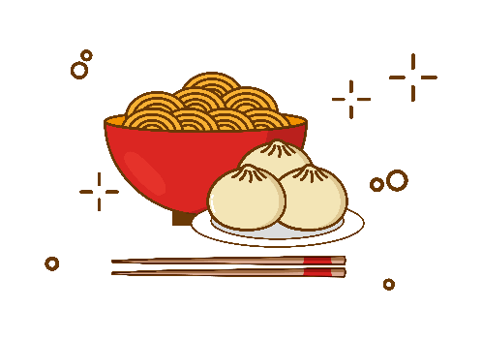
Cherish grain and practice strict economy
习近平总书记作出指示：
光盘行动
坚决制止餐饮浪费行为切实培养节约习惯，在全社会营造浪费可耻节约为荣的氛围
拒绝浪费
珍惜粮食 厉行节约
汇报人：优品PPT
please replace text, click add relevant headline, modify the text content, also can copy your content to this directly.please replace text, click add relevant headline, modify the text content

Slide 2
目
https://www.ypppt.com/
01 居安思居
03 珍惜粮食
Please replace text, click add relevant headline, modify the text content.
Please replace text, click add relevant headline, modify the text content.
录
Please replace text, click add relevant headline, modify the text content.
02 粮言背后
Please replace text, click add relevant headline, modify the text content.
04 反对浪费
坚决制止餐饮浪费行为切实培养节约习惯，在全社会营造浪费可耻节约为荣的氛围

Slide 3
01
居安思危
Please replace text, click add relevant headline, modify the text content, also can copy your content to this directly. Please replace textrelevat o this directly

Slide 4
光盘行动
“光盘行动”倡导厉行节约，反对铺张浪费，带动大家珍惜粮食、吃光盘子中的食物，得到从中央到民众的支持，成为2020年十大新闻热词、网络热度词汇，最知名公益品牌之一。
30多年前，饥饿感还与中国人的生活息息相关。不少偏远山区的居民，食物依旧单调，粮食依旧匮乏。

Slide 5
一粥一饭当思来之不易。厉行节约，是中华民族的传统美德。七年前，习总书记就做出重要指示，要求厉行节约，反对浪费。互联网上也曾倡导人们珍惜粮食，加入“光盘行动”。
然而多年过去了，餐饮浪费现象依然触目惊心、令人痛心，“历览前贤国与家，成由勤俭败由奢”。居安思危，勤俭节约一直以来就是中华民族奉行的传统美德。

Slide 6
居安思危、思则有备、有备无患，作为党员干部要率先垂范，要将节约意识入脑入心，体现在日常生活、工作的点滴行动上，实现从观念到行为的重塑，用实际行动来营造浪费可耻、节约为荣的良好社会氛围。
时刻谨记“增产不忘节约，消费不能浪费”

Slide 7
根据可靠数据，每年消费者仅餐饮方面浪费蛋白质和脂肪800万吨和300万吨，最少倒掉了约2亿人的口粮。“全世界饥饿人口超过10亿。全球平均每年，因饥饿死亡的人数达1000万，每6秒钟就有1名儿童因饥饿而死亡！如果我们每天的食物减少浪费5%，就可救活超过400万的饥民！”
执行光盘行动
每个人都有节约资源，节约粮食的义务。世界是属于全人类的，人类就必须保护不必要浪费的资源。资源是有限的，而我们的生活是长远的。我们不能只为了当前的生活的舒适，而去浪费粮食，要知道，谁也无法预测自然灾害会在什么时候发生，我们要养成节约粮食的良好习惯。

Slide 8
2020年8月11日，中共中央总书记、国家主席、中央军委主席习近平对制止餐饮浪费行为作出重要指示。他指出，餐饮浪费现象，触目惊心、令人痛心！“谁知盘中餐，粒粒皆辛苦。”
尽管我国粮食生产连年丰收，对粮食安全还是始终要有危机意识，今年全球新冠肺炎疫情所带来的影响更是给我们敲响了警钟。
习近平强调，要加强立法，强化监管，采取有效措施，建立长效机制，坚决制止餐饮浪费行为。要进一步加强宣传教育，切实培养节约习惯，在全社会营造浪费可耻、节约为荣的氛围。
PPT下载 http://www.ypppt.com/xiazai/

Slide 9
总书记习近平强调
制止餐饮浪费行为
培养学生勤俭节约良好美德
要求以刚性的制度约束、严格的制度执行、强有力的监督检查、严厉的惩戒机制，切实遏制公款消费中的各种违规违纪违法现象
针对部分学校存在食物浪费和学生节俭意识缺乏的问题，对切实加强引导和管理，培养学生勤俭节约良好美德等提出明确要求。

Slide 10
02
粮言背后
Please replace text, click add relevant headline, modify the text content, also can copy your content to this directly. Please replace textrelevat o this directly

Slide 11
尽管我国粮食生产连年丰收，对粮食安全还是始终要有危机意识，今年全球新冠肺炎疫情所带来的影响更是给我们敲响了警钟
直面当下，拒绝“剩”宴
光荣的历史使命，伟大的奋斗目标，复杂的内外环境，都呼唤我们保持艰苦朴素的作风，要进一步加强宣传教育，切实培养节约习惯，在全社会营造浪费可耻、节约为荣的氛围

Slide 12
餐饮浪费现象，触目惊心、令人心痛！
成于勤俭，败于奢侈，这是我们的古人先贤很早就提出来的醒世箴言。
自全国开展“光盘行动”以来，“舌尖上的浪费”现象大为改观。
总的来说，铺张浪费的少了，适量用餐的多了，勤俭节约的意识普遍提高了。
Notes:
https://www.ypppt.com/

Slide 13
联合国粮食及农业组织近日发出警告称，新冠肺炎疫情可能会导致全球出现新一轮粮食危机。该组织预计，如果不及时采取有效的干预措施，粮食供应链在今年的4月到5月将会出现被扰乱的情况。
据不完全统计，当前全球范围内已经有8个国家宣布了粮食出口限制措施，其中包括俄罗斯、埃及、越南、印度、哈萨克斯坦、塞尔维亚、泰国、柬埔寨。
世界第三大稻米出口国，越南紧随其后，宣布自3月24日起，暂停大米及大米产品出口；全球最大的小麦出口国之一，哈萨克斯坦也宣布禁止出口小麦、土豆等11种农产品
近期各国收紧粮食出口的消息

Slide 14
03
珍惜食物
Please replace text, click add relevant headline, modify the text content, also can copy your content to this directly. Please replace textrelevat o this directly

Slide 15
在一些自助餐厅的入口处，常常贴有温馨提示，提醒顾客勤拿少取，吃多少拿多少，如果剩餐超标，将给予一定的罚款，这样就会很少出现顾客浪费食物的现象。有的餐馆还会推出一系列激励举措，比如，如果顾客没有浪费食物，买单时可享受优惠折扣，还可以领取小礼品等，以此鼓励人们文明就餐、勤俭节约。
成于勤俭，败于奢侈

Slide 16
从古至今，中华民族都以勤俭节约为美德。但也有消费者在聚餐品尝美食的时候，仿佛菜品越高档、越丰盛，就显得越有面子、越有排场。
在这种不良风气的影响下，餐桌浪费严重，大量的食物从厨房出来，消费者没吃上两口，就直接进入了泔水桶。
每一个人都应养成节约的好习惯，无论何种形式就餐，都应只取所需，避免“眼大肚小”。

Slide 17
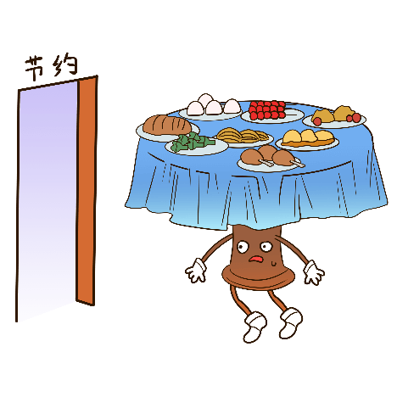
餐桌文明是社会文明重要体现
小餐桌,大文明,它不仅承载着中华民族节俭惜福、珍爱粮食的传统美德,更传承了中华民族的优秀文化。为大力实施全民素质提升工程,在全社会勤俭节约、文明用餐、诚信经营、健康饮食的良好社会风尚

Slide 18
如何反对“舌尖上的浪费”？
养成良好的消费意识，拒绝浪费，从我做起。从饮食科学的角度来说，传统的“吃饱吃好”不等于健康的饮食，真正的健康饮食应该有所节制。
坚决遏制大吃大喝铺张浪费的不良风气，政府部门、企事业单位应该带头倡导节约，严格监管并公开公务接待用餐费用，限定公务用餐标准。
多管齐下

Slide 19
04
反对浪费
Please replace text, click add relevant headline, modify the text content, also can copy your content to this directly. Please replace textrelevat o this directly

Slide 20
当今，因为食物匮乏而吃不饱的问题对于大多数人而言，已经不存在，但我们依然要牢记“一粥一饭当思来之不易，半丝半缕恒念物力维艰。”构建节约型社会，不可小觑浪费。
1
是餐饮企业应该尽到善意提醒的义务，科学指导消费者点餐，避免不必要的浪费
因此，全体市民都应“从我做起”，尊重劳动，爱惜粮食，反对浪费，点餐时理智消费，做到合理、适量地就餐。
2
浪费粮食的主要原因大致有两类：孩子挑食、大人“好面子”，最主要的根源是节约粮食的观念淡薄。
3

Slide 21
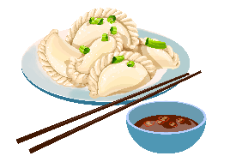
商务部表示，要大力发展网络订餐、半成品餐和外卖快餐等餐饮服务模式，同时要清理规范最低消费、包间费等等额外收费，减少不合理的餐饮支出。
1
2
企业在菜单上标识菜品食材份量，在报餐标准上注明建议消费人数，主动的提供半份量或半份餐等服务等做法，值得提倡和推广。
我们在行动
3
要完善制度，使公务消费不敢浪费，整个形成“不想浪费、不愿浪费、不能浪费和不敢浪费”的社会氛围、制度体系和行业结构。舌尖上的浪费能有效遏制。

Slide 22
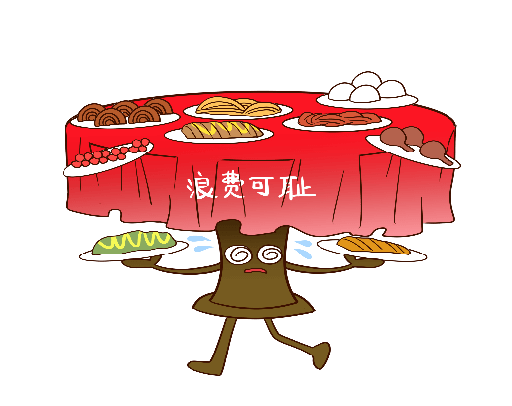
为减少“舌尖上的浪费”，北京众多餐厅开启了行业内的“光盘行动”，为顾客提供“半份菜”、“小份菜”、“热菜拼盘”、免费打包等服务，鼓励把没吃完的剩菜打包带走。价格按照“半份半价，小份适价”原则确定。另外有些餐馆在打包时会收取餐盒或塑料袋费用的，此次提出可提供免费打包服务，不再收费，而且还要使用环保包装，不提供一次性木筷和超薄塑料袋。

Slide 23
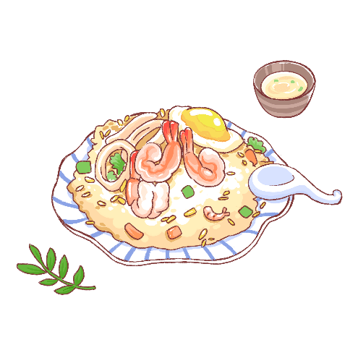
养成良好的消费意识，拒绝浪费，从我做起。从饮食科学的角度来说，传统的“吃饱吃好”不等于健康的饮食，真正的健康饮食应该有所节制，顾客在饭桌上吃不完的饭菜，应打包带走。

Slide 24
Cherish grain and practice strict economy
习近平总书记作出指示：
拒绝浪费
坚决制止餐饮浪费行为切实培养节约习惯，在全社会营造浪费可耻节约为荣的氛围
从我做起
珍惜粮食 厉行节约
汇报人：优品PPT
please replace text, click add relevant headline, modify the text content, also can copy your content to this directly.please replace text, click add relevant headline, modify the text content

Slide 25
更多精品PPT资源尽在—优品PPT！
www.ypppt.com
PPT模板下载：www.ypppt.com/moban/ 节日PPT模板：www.ypppt.com/jieri/
PPT背景图片：www.ypppt.com/beijing/ PPT图表下载：www.ypppt.com/tubiao/
PPT素材下载： www.ypppt.com/sucai/ PPT教程下载：www.ypppt.com/jiaocheng/
字体下载：www.ypppt.com/ziti/ 绘本故事PPT：www.ypppt.com/gushi/
PPT课件：www.ypppt.com/kejian/
Notes:
模板来自于 优品PPT https://www.ypppt.com/

